Slide 1
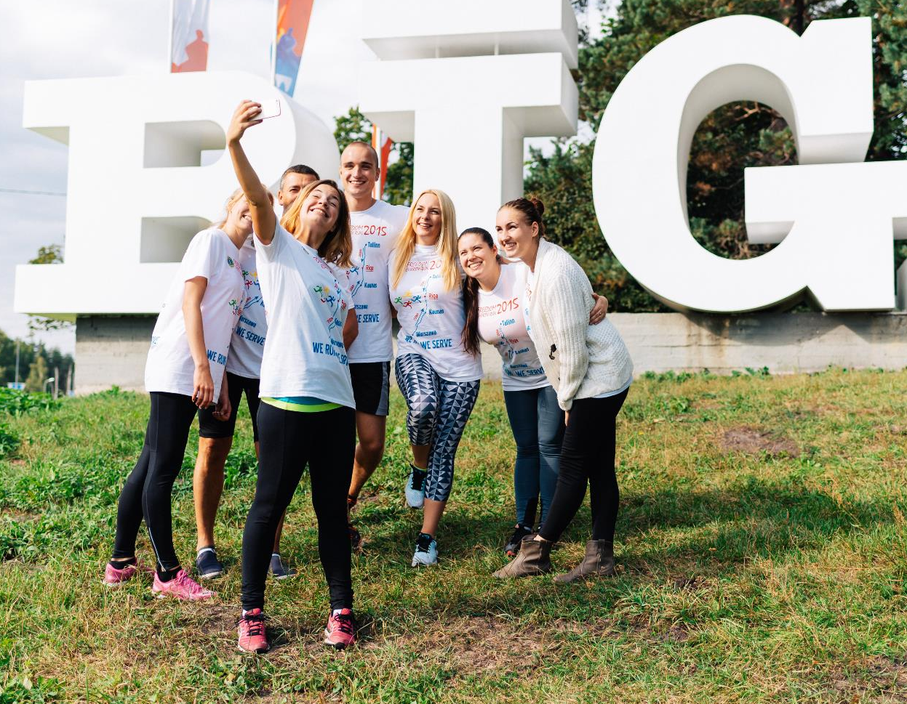
Travail en équipe

Slide 2
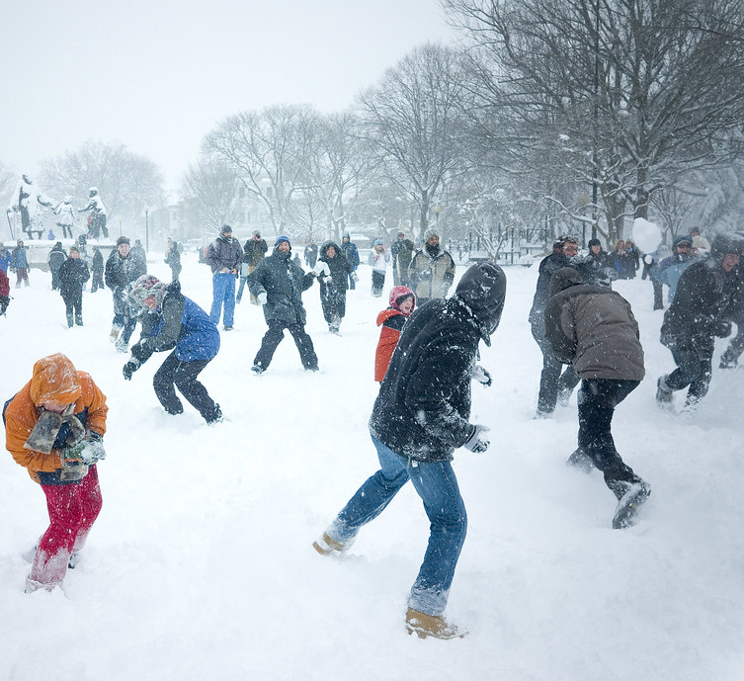
Bataille de boules de neige
Formez vos boules de neige.
Formez vos équipes.
Lancez-vous ces boules de neige entre membres d’une même équipe.
Retrouvez celle qui porte votre nom.

Slide 3
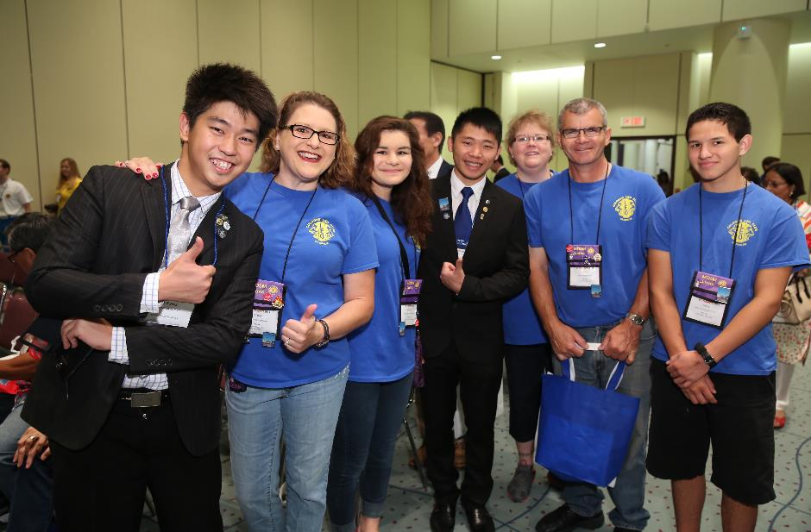
Travail d’équipe -
« Ensemble, on accomplit bien plus que séparément. »
Helen Keller
Autrice, conférencière et
militante politique américaine.

Slide 4
Objectifs de travail
Cinq facteurs d’efficacité
en équipe
1
La sécurité psychologique
et ses bienfaits
2
La sécurité psychologique comme pilier du travail d’équipe
3

Slide 5

Qu'est-ce qui fait l’efficacité d’une équipe ?

Slide 6

Projet Aristote
Il s’est constitué autour de la question
« Qu'est-ce qui fait l’efficacité d’une équipe chez Google ? »
3 ans
180 équipes Google
Plus de 200 entrevues
Plus de 250 facteurs analysés

Slide 7
Facteurs d’efficacité
Fiabilité
Structure et clarté
Mission
Résultats
Sécurité psychologique

Slide 8
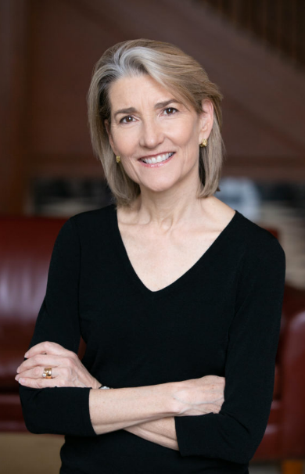
Sécurité psychologique :
Principe selon lequel la prise de risques
sans crainte de pénalisation règne
au sein d’une équipe.
Dr Amy Edmondson
Professeure de leadership,
Harvard Business School

Slide 9


Slide 10
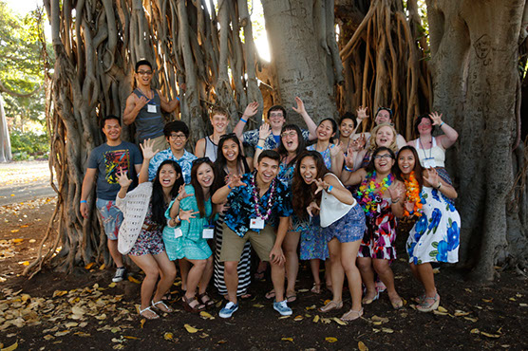
Bienfaits de la sécurité psychologique
Maintien de l’effectif
Optimisation de la productivité et des performances
Créativité et innovation
Inclusion et empathie
Bien-être

Slide 11


Slide 12
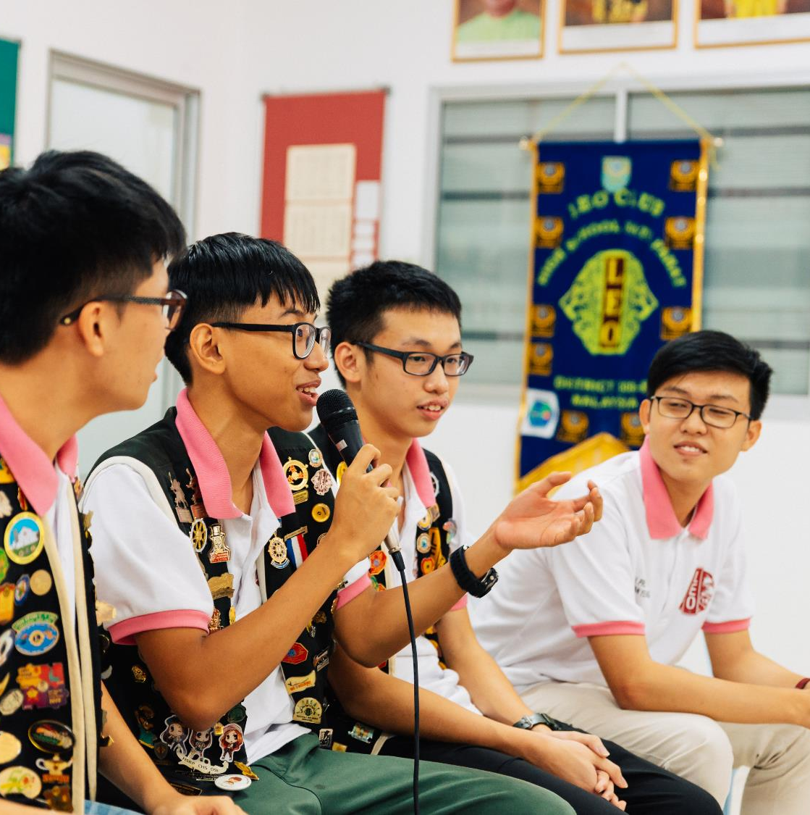
Activité :
Récit collectif
Formez des équipes de 8 à 10 personnes.
Tenez-vous debout ou assis en cercle.
Choisissez une personne pour commencer par « Il était une fois un Leo… ».
Continuez jusqu'à ce que chaque personne ait ajouté une ou deux phrases à l'histoire.

Slide 13
Objectifs de travail
Cinq facteurs d’efficacité
en équipe
1
La sécurité psychologique et ses bienfaits
2
La sécurité psychologique comme pilier du travail d’équipe
3

